Slide 1
Відкритий міжнародний університет розвитку людини
“УКРАЇНА”

Slide 2
ФАКУЛЬТЕТ БІОМЕДИЧНИХ ТЕХНОЛОГІЙ
ЕКОЛОГІЯ

Slide 3
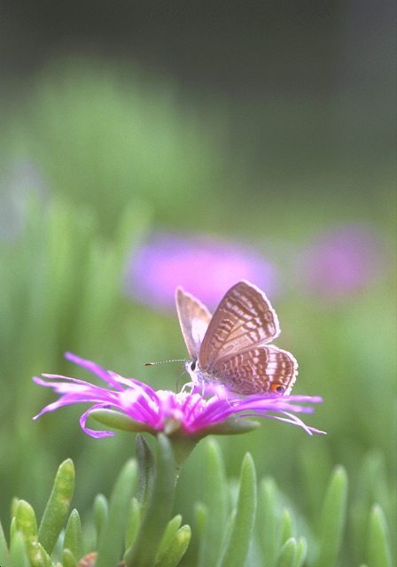
Галузь знань:
0401 “Природничі науки”
Напрям підготовки:
Екологія, охорона навколишнього середовища
та збалансоване природокористування
Спеціальність:
Екологія та охорона навколишнього середовища

Slide 4

Освітньо-кваліфікаційні рівні:
Бакалавр 6.040106
Спеціаліст 7.04010601
Магістр 8.04010601

Slide 5
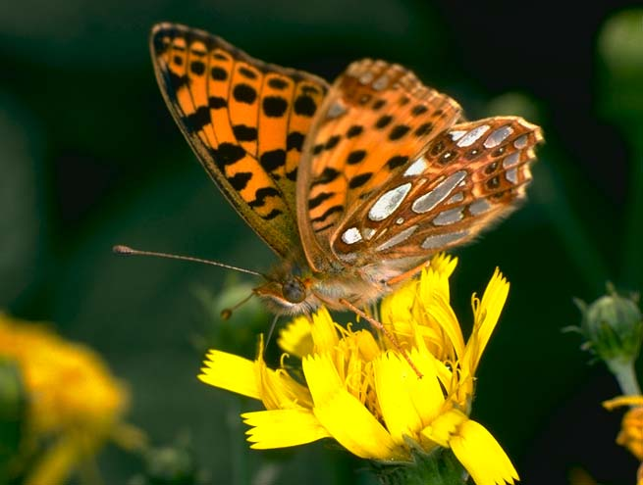

Slide 6
Інтенсивна техногенна діяльність людини привела нас на поріг глобальної екологічної катастрофи, провісниками якої стали тепличний ефект та кислотні дощі, виснаження озонового шару та спустелювання, загрозливе забруднення довкілля різними токсичними речовинами, а на Україні до того ж додалися наслідки Чорнобильської аварії

Slide 7
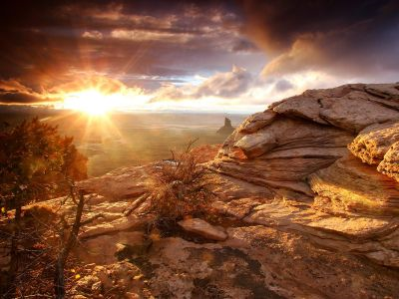

Slide 8

Тому виникла необхідність саме в системі освіти на основі принципів сталого розвитку (розвитку без руйнування природного середовища) готувати нове покоління високопрофесійних спеціалістів у сфері екології та охорони навколишнього середовища.

Slide 9
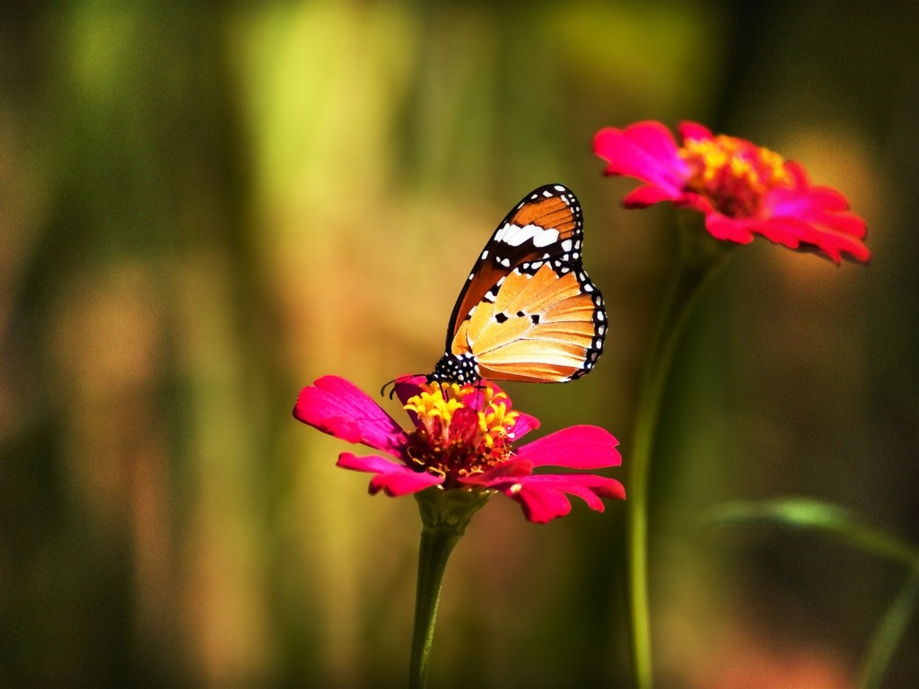

Slide 10
Еколог повинен уміти грамотно сприймати явища, пов’язані з життям людини у природному середовищі, розуміти неможливість виживання людини без збереження біосфери – спільного дому людства. Для цього необхідна розробка перспективних «екологічно-чистих» ресурсів та енергозберігаючих технологій і методів невиснажливого природокористування.

Slide 11


Slide 12
Особливого значення набуває спрямування суспільства на проблеми великої соціальної значущості-екології та соціальної безпеки великих міст. Стає конче необхідним випуск фахівців з екології, здатних приймати державні рішення, з урахуванням традицій українського народу, соціальних і економічних особливостей, вимог національного та міжнародного законодавства.

Slide 13
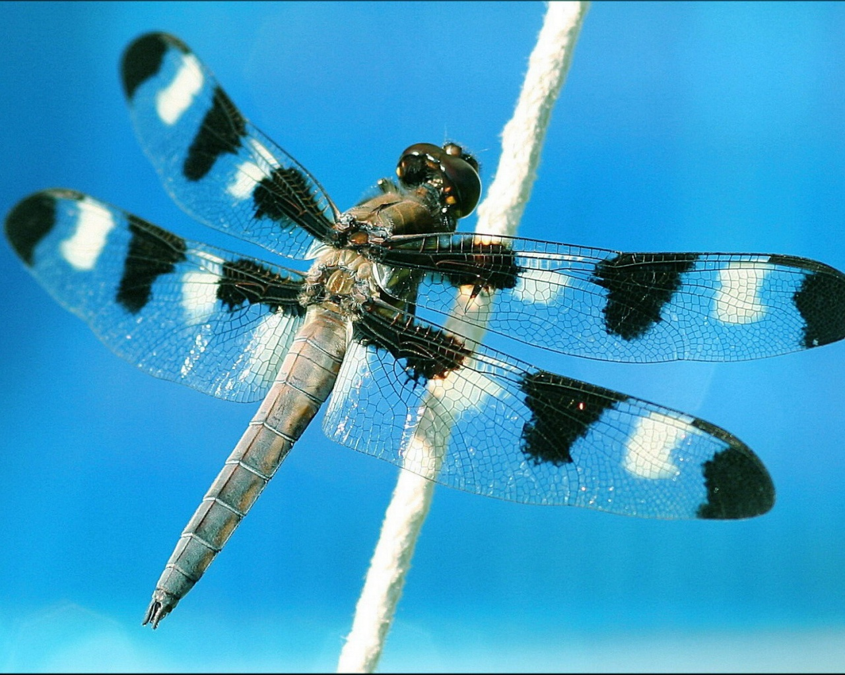

Slide 14

Випускники Університету “Україна” зможуть сформувати нове екологічне обличчя незалежної України.

Slide 15
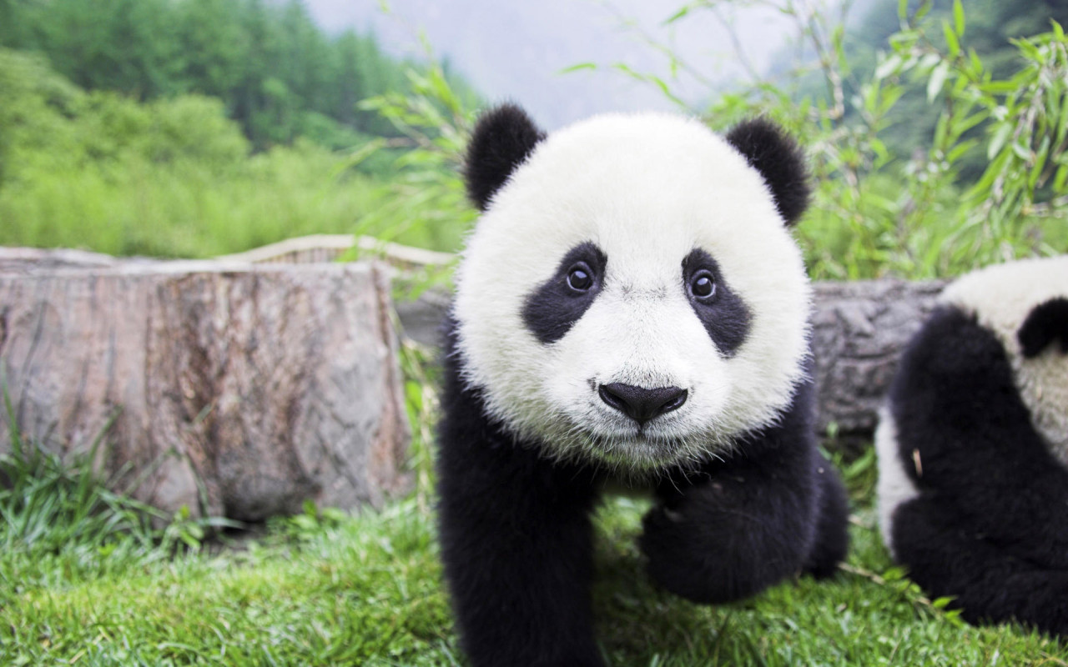

Slide 16
Навчальний процес має міжнародну орієнтацію, проводиться за сучасними методиками. До викладання залучені викладачі нового покоління та провідні фахівці центрального органу виконавчої влади у сфері охорони навколишнього природного середовища.

Slide 17
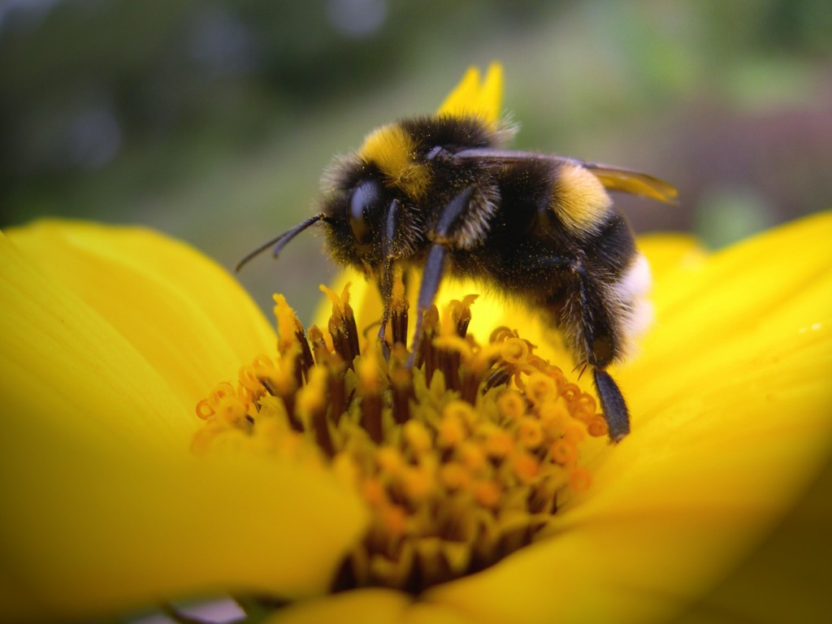

Slide 18

Ми готуємо бакалаврів зі спеціальності “Екологія та охорона навколишнього середовища” з наступним отриманням кваліфікації спеціаліста (1 рік навчання) та магістра (1,5 роки навчання).

Slide 19
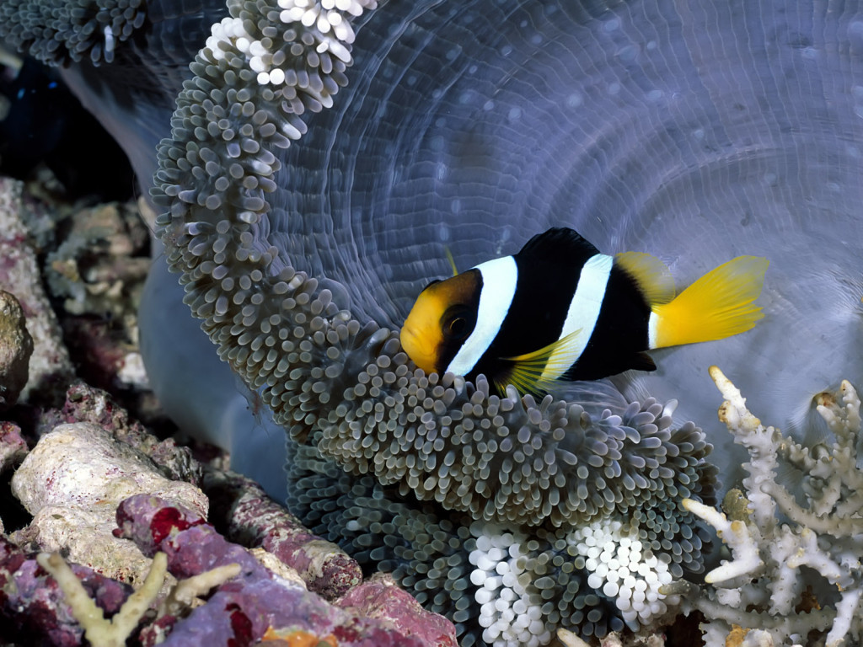

Slide 20

Випускники інституту можуть займатися:
науково-дослідною роботою;
прикладною лабораторною діяльністю;
науково-виробничою діяльністю (підготовка проектів організації та розвитку мисливських і рибальських господарств);
інспекційною діяльністю;
педагогічною діяльністю.

Slide 21
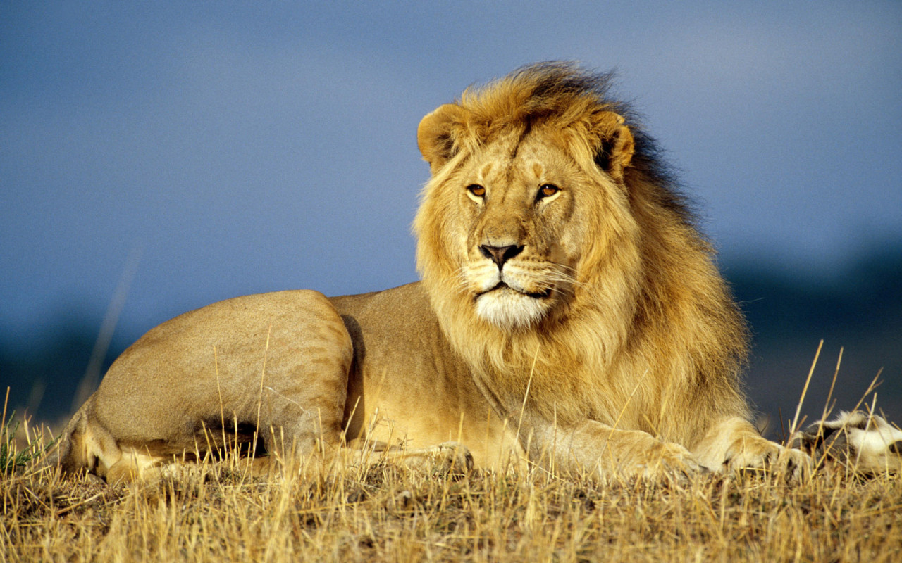

Slide 22

Випускники (бакалаври) можуть працювати в органах виконавчої влади, а в разі продовження навчання на заочному відділенні за спеціальністю з метою отримання кваліфікації спеціаліст-еколог –
в центральних органах виконавчої влади.

Slide 23
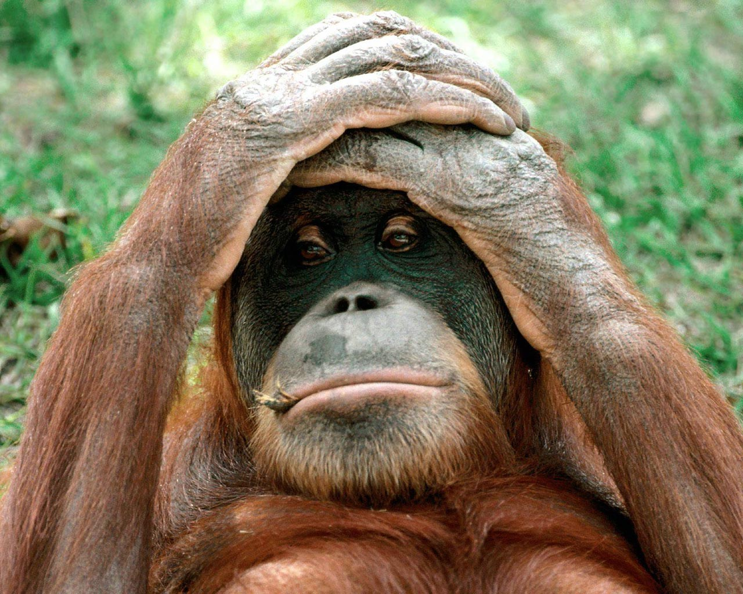

Slide 24
Фахівець з екології готовий:
до активної діяльності по захисту професійного і соціального здоров’я та безпеки життєдіяльності людини;
до чіткого усвідомлення стану екологічної безпеки;
оцінювати існуючі екологічні проблеми, враховуючи економічні та соціальні наслідки, етичні вимоги;

Slide 25
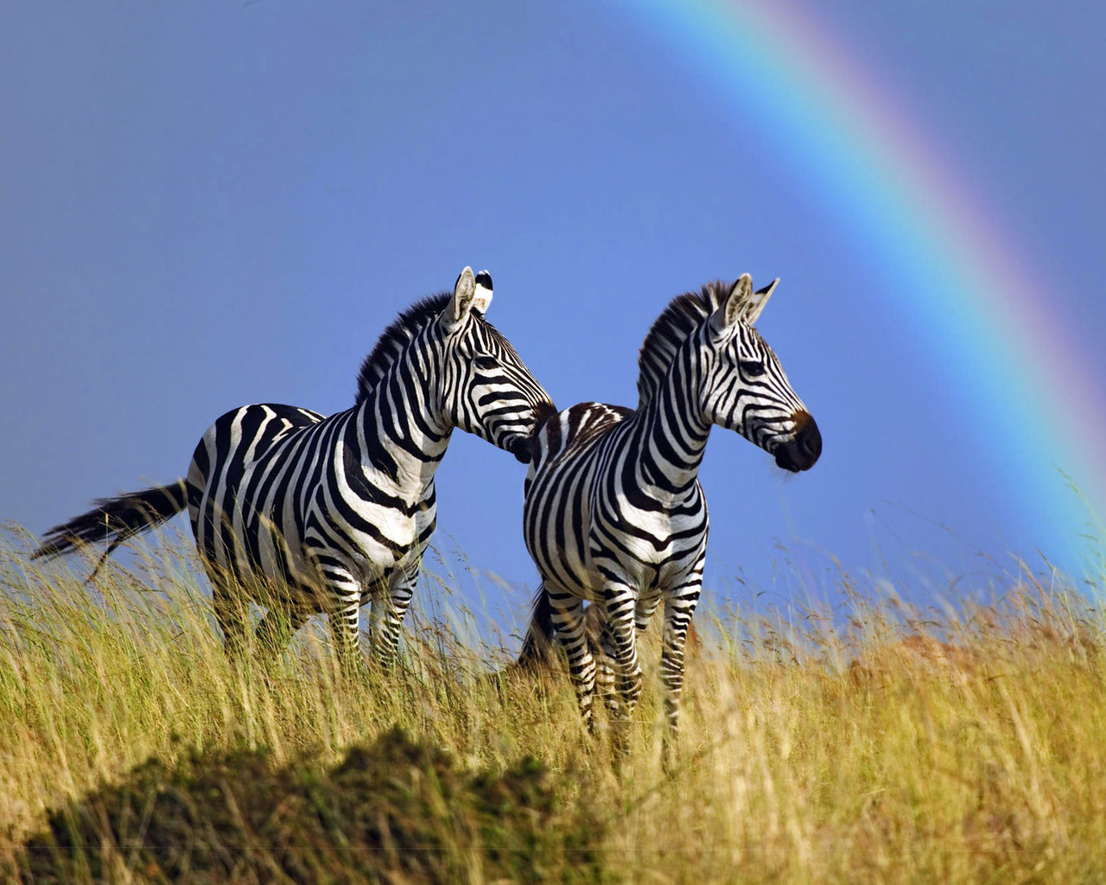

Slide 26
Фахівець з екології готовий:
до здійснення соціальної політики у природоохоронній сфері;
до сучасних методів експлуатації та проектування систем захисту довкілля;
до захисту навколишнього середовища;
до проведення екологічного моніторингу всіх рівнів;
до проведення екологічної експертизи науково-технічних проектів та видів діяльності;

Slide 27
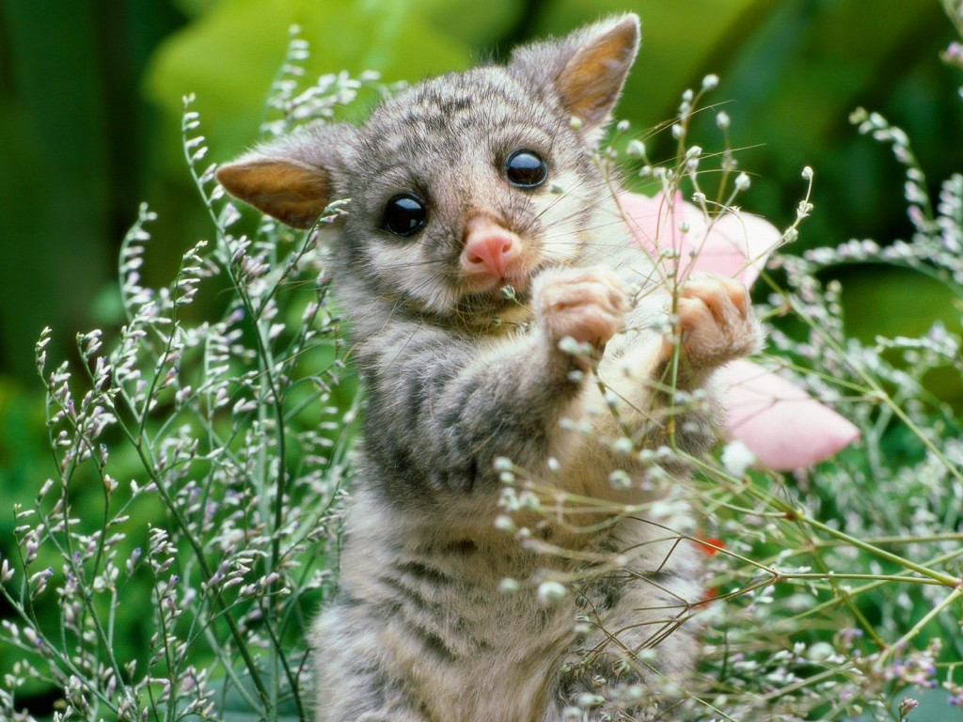

Slide 28
Фахівець з екології готовий:
до впровадження екологічного менеджменту;
до вирішення природоохоронних проблем на всіх рівнях;
до гармонізації національної екологічної політики регулювання екологічної безпеки з європейською та світовою екологічною політикою.

Slide 29
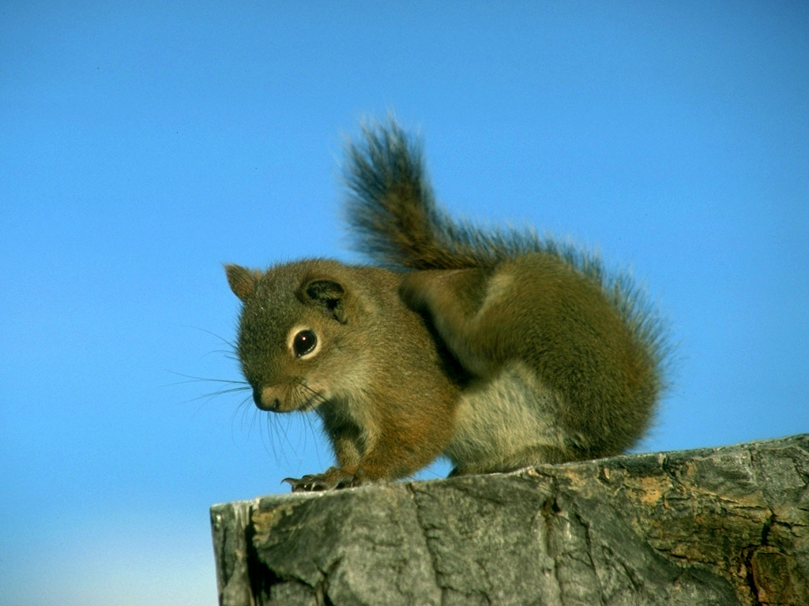

Slide 30

Освітній рівень бакалавра з екології є базовим для продовження навчання за програмою підготовки спеціаліста (магістра) цієї спеціальності в нашому університеті.

Slide 31
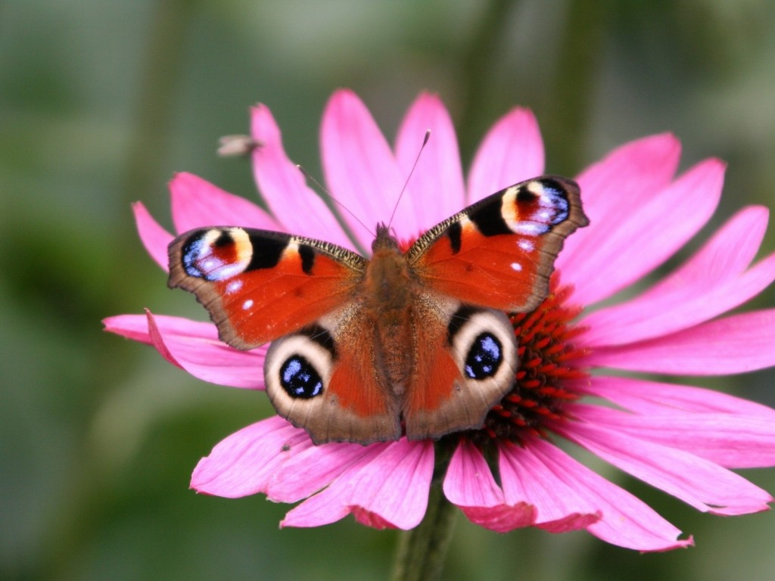

Slide 32
АДРЕСА ФАКУЛЬТЕТУ:
м. Київ, вулиця Львівська, 23,
корпус 2, к. 301, 302
Тел.: (044) 424-31-87
409-24-16
ПРИЙМАЛЬНА КОМІСІЯ:
м. Київ, вулиця Львівська,
23, 1 поверх, к. 104
(метро “Житомирська”)
Тел.: (044) 409-27-62
424-70-08

